Slide 1
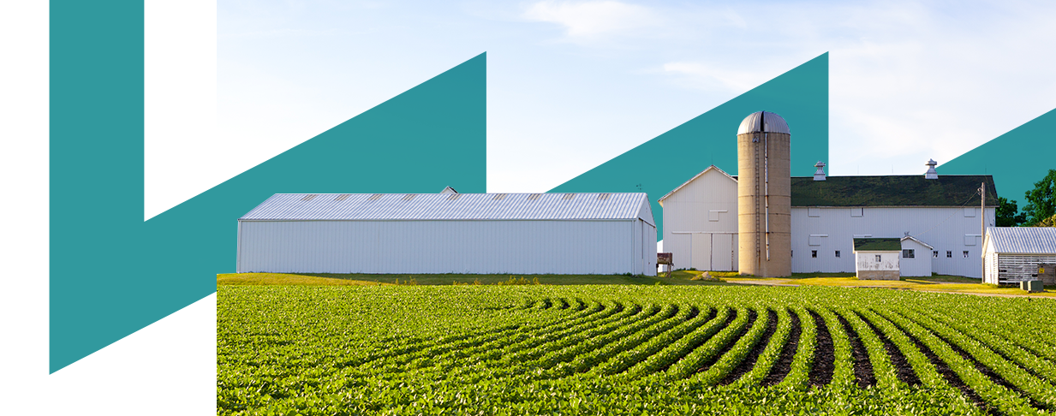











Eficiencia Energética
Usos Transversales
Towards a Sustainable Agro-Food Industry.
Capacity Building Programmes in Energy Efficiency.
This project has received funding from the European Union’s H2020 Coordination Support Action under Grant Agreement No.785047.

Slide 2

Eficiencia Energética en Iluminación
Eficiencia Energética en Aire Comprimido
Dispositivos de Medida
Contenido
01
02
03

Slide 3
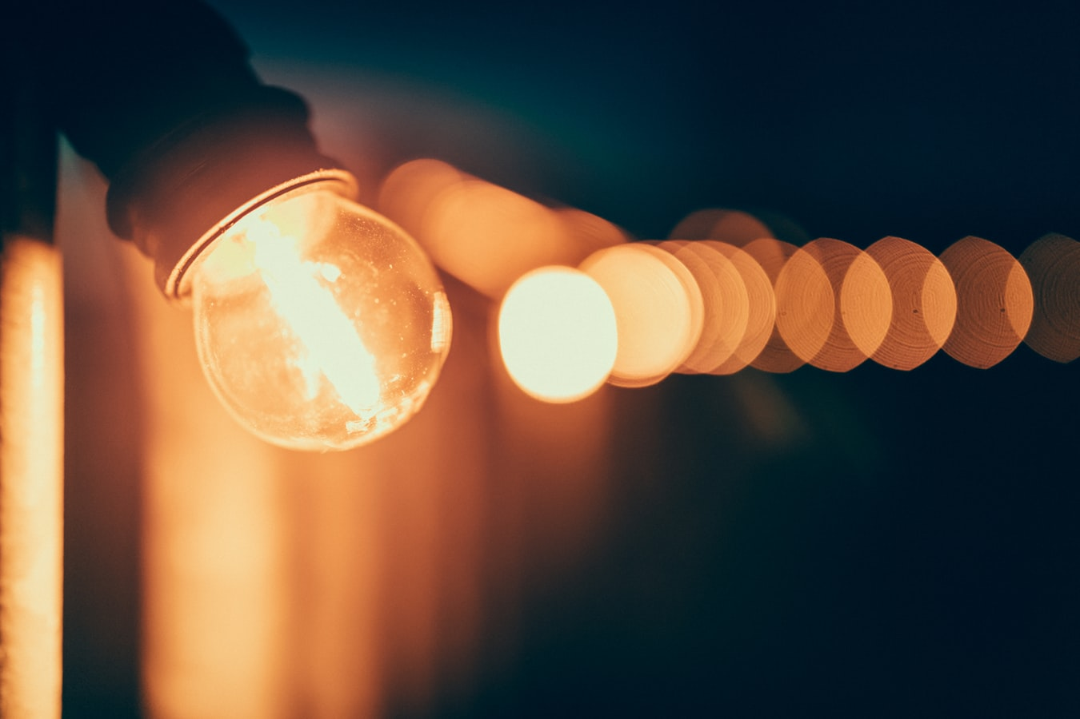
01
Eficiencia Energética en Iluminación
1
Eficiencia energética en instalaciones.
Mejora de equipos instalados.
Instalación de dispositivos de ahorro
de energía.
Encender y apagar dispositivos.
2
3
4

Slide 4

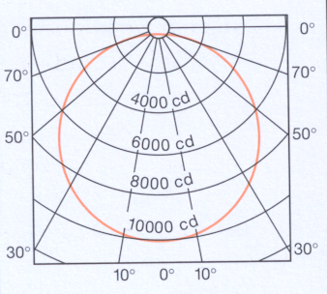
01
Eficiencia Energética en Iluminación
Iluminación: la medida de la potencia de la radiación electromagnética relacionada con la luz visible.
Flujo luminoso: medida objetiva de la luz útil emitida por una fuente de luz.
Símbolo: Φ
Unidad: lumen (lm)
Intensidad luminosa: El flujo que es irradiado por una fuente de luz en una dirección determinada.
Símbolo: I
Unidad: candela (cd)
FLUJO LUMINOSO
I
INTENSIDAD LUMINOSA
Notes:
First, we need to know the main concepts about lighting, in order to know what parameters we need to measure if we want to analyse and verify the performance and efficiency of the lighting system. So, what is lighting?
Watts
We will have to take into account all the lights that are installed in this room, each one has a power of lighting, so we will equal them, in order to know the total power of lighting that is installed in this room. Then, the lighting system will provide a luminous flux. About the luminous flux, not all kind of lights have the same characteristics and depends on the type, the luminous flux will be different. So, in this case we have x number of lights, with a x kW to provide a particular luminous flux to have a good lighting level, but if we wanted to modify this installation using another kind of lights, we would have to know the quantity of lumens that the new lights have in order to know the exact number of them that we would need, because if the new lights had less luminous flux than the current ones, then we would need more number, or more lighting power, and it will means more energy consumption.

Slide 5

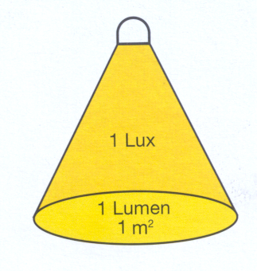
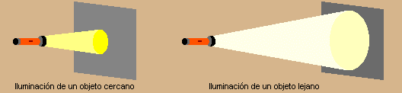
01
Eficiencia Energética en Iluminación
Eficacia luminosa: Es la relación de flujo luminoso y potencia (generalmente energía eléctrica)
Unidad: lm/W
Iluminancia: Relación entre el flujo luminoso (lúmenes) y la superficie.
Unidad: lux (lx) = 1lx = 1lm/m²
LUZ VISIBLE
POTENCIA ELÉCTRICA CONSUMIDA
PÉRDIDAS POR RADIACIONES INVISIBLES
w
lm
PÉRDIDAS POR CALOR
Notes:
So, apart from the luminous flux, it is important to know the following concept, the luminous efficacy, that is the ratio of luminous flux to power lighting. Lumens divides by Watts. Our intention in energy efficiency is to provide the same lighting level, the same luminous flux or even more than currently, using less electricity, with less electric power. Why do not we use incandescent light bulb? Because more than the 80% of the power are lost, most of the losses are due to the heat losses. So, they produce more energy consumption, and also the increase of the Air conditioning, because you imagine in summer, here in Zaragoza, if you have a room with a certain number of incandescent lights….
Other parameter that you need to know to evaluate the lighting is the area you need to light up.
So there are three important parameters, the lighting power (Watts), the luminous flux (lumens) and the square meters of the area you need to light up.

Slide 6
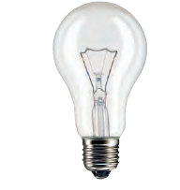
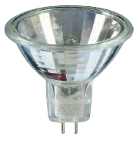
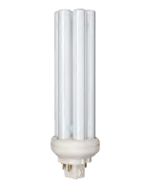
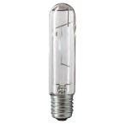
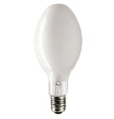
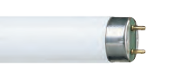
01
Eficiencia Energética en Iluminación
Clasificación de lámparas
Diodo emisor de luz (LED)
Termorresistencia
Descarga de gas
Incandescente
Halógena
Fluorescente compacta
Tubo fluorescente
Descarga de alta intensidad

Slide 7
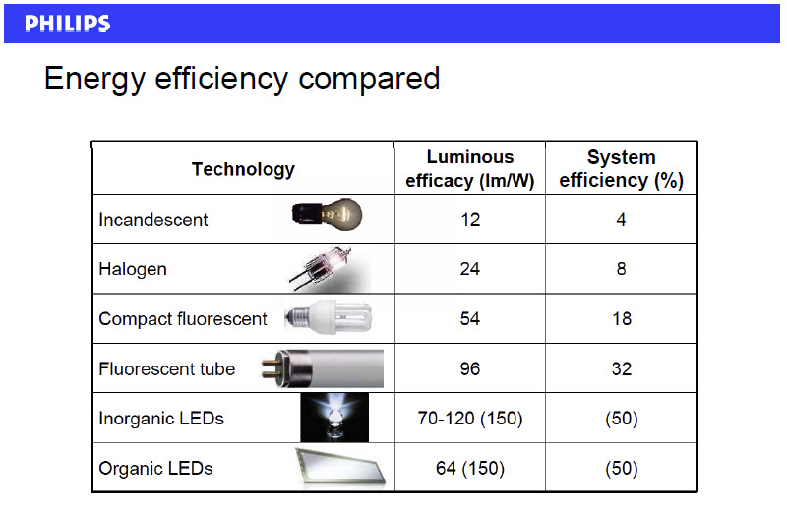
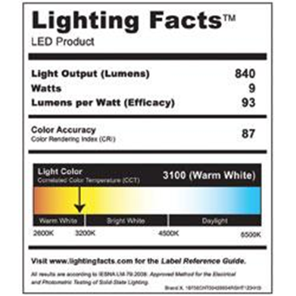
01
Eficiencia Energética en Iluminación
Eficacia luminosa y eficiencia luminosa
Etiqueta de la bombilla
La eficiencia luminosa se expresa como un valor entre cero y uno.
1 corresponde a una eficacia de 683lm/W
Notes:
As you can see the difference of the efficiency between the different kind of lamps is important, and that is why in all countries in Europe, the use of them is forbidden, or at least in almost all.
The efficacy and efficiency is a different concept, for one hand the luminous efficacy is a number of lumens divided by Watts, and in the other hand the efficiency is a certain percentage.
1 is 683 lm/W and this is the value that conects efficacy and efficiency.

Slide 8
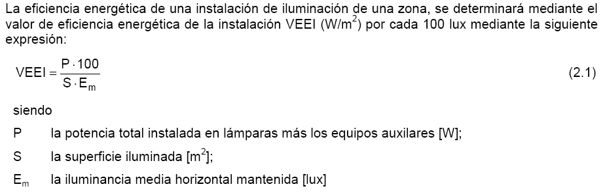
01
Eficiencia Energética en Iluminación
VEEI: Valor de Eficiencia Energética en sistemas de Iluminación
La eficiencia energética del sistema de iluminación en una zona particular está determinada por el valor VEEI (W / m²) por cada 100 lux.
Relación de la densidad de iluminación en un área.
  P, la potencia total de la luz teniendo en cuenta los dispositivos auxiliares (W)
  S, superficie iluminada (m²)
  Em, media horizontal de iluminancia (lux)
[W/m²]
Notes:
In Spain, if you design a new lighting system for a building, or you want to modify an existing one, you will have to use this equation which connect all the parameters that you have seen before, power, area, and illuminance o lighting level. So in Spain you have to chose the lighting system that achieves a value below the VEEI established by the regulation. You have to achieve a good ligthing level using the less power as possible.

Slide 9
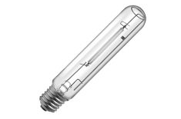
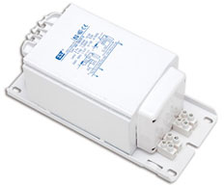
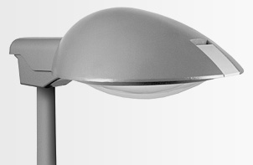
01
Eficiencia Energética en Iluminación
Mejora en equipos instalados
Lámparas
Balastro o reactancia
Luminaria

Slide 10
01
Eficiencia Energética en Iluminación
Mejora en equipos instalados
Beneficios:
1.- La potencia instalada se reduce con la misma iluminación.
Valor de mercurio 250 W → alta presión de sodio 150 W
  Valor de mercurio 125 W → alta presión de sodio 70 W
2.- La vida útil es mayor, por lo que reduce el costo de reemplazar las lámparas.
  Valor de mercurio 10.000 h → alta presión de sodio 20.000 h

Slide 11
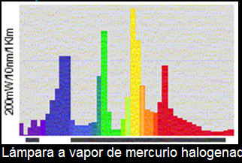
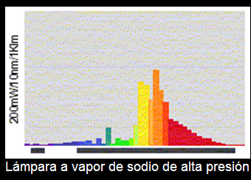
01
Eficiencia Energética en Iluminación
Mejora en equipos instalados:
Problemas:
1.- La calidad de la luz puede ser peor porque el índice cromático no es el mismo y depende del tipo de iluminación.
    Valor de mercurio > 50 Alta presión de sodio 25
2.- Es necesario instalar dispositivos auxiliares.
    Balastro y reactancia

Slide 12
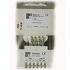
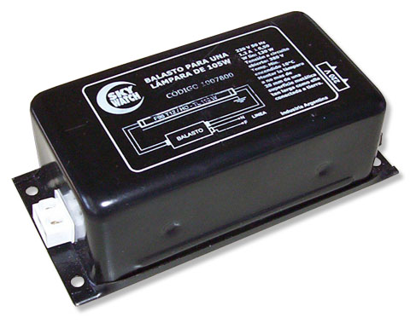
01
Eficiencia Energética en Iluminación
Mejora en equipos instalados:
Sustitución del balasto electromagnético por electrónicos.

Slide 13
01
Eficiencia Energética en Iluminación
Mejora en equipos instalados: reemplazo de balastros
Problemas:
Problema de operación en altas temperaturas.
Debido a que hay componentes electrónicos en ellos es necesario retirar el calor para garantizar temperaturas de funcionamiento inferiores a 70ºC.
Mejora en equipos instalados: reemplazo de luminaria
Beneficios:
Mejorar la eficiencia energética en el sistema de iluminación por medio de dirigir el flujo de iluminación al área que es necesario iluminar
Con el uso de reflectores de alta eficiencia es posible disminuir la potencia eléctrica de las lámparas.
Incluye sistemas con protección IP que mejoran las operaciones de mantenimiento.
Problemas
Es necesario adaptar el sistema (partidario).

Slide 14

01
Eficiencia Energética en Iluminación
Instalación de dispositivos de ahorro:
Para obtener ahorros de energía en los sistemas de iluminación, es posible instalar equipos que reduzcan el flujo de iluminación y las horas de operación.
  Reguladores de flujo de iluminación.
  Instalación de línea de doble nivel.
  Balastro electrónico regulado.

Slide 15
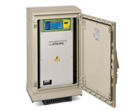
01
Eficiencia Energética en Iluminación
Instalación de dispositivos de ahorro: reguladores de flujo de iluminación.
Reducen los voltajes de entrada en las lámparas durante un tiempo determinado. Es posible lograr ahorros de energía de hasta el 40%.
Los voltajes más bajos pueden cambiar según los diferentes tipos de instalaciones, pero debido a las condiciones de seguridad, se recomienda descargar las lámparas siguiendo estos valores:
  Valor nominal: 230 V F + N.
  Valor reducido en sodio: 184 V F + N.
  Valor reducido en mercurio: 207 V F + N.
Debido a las pérdidas de voltaje en la línea, no se recomienda ajustar demasiado estos valores.

Slide 16
01
Eficiencia Energética en Iluminación
Instalación de balastro de doble nivel en cada lámpara:
La función es muy fácil, el sistema permite regular el nivel de iluminación y un regulador debe encender o apagar cada uno.
El consumo de energía es muy reducido.

Slide 17
01
Eficiencia Energética en Iluminación
Instalación de balastro de doble nivel en cada lámpara:
Beneficios:
  Hay ahorros de energía muy altos.
  Es un sistema económico, pero solo en el caso de una instalación de línea de doble nivel.
Problemas:
  Necesita un doble nivel de línea en cada punto de luz.
  Reduce el factor de potencia, por lo que es necesario un condensador auxiliar.
  Necesita dispositivos que puedan conectarse y desconectarse de la línea (reloj, fotocélula).

Slide 18
01
Eficiencia Energética en Iluminación
Sistema de iluminación con LEDs:
Características:
  Eficiencia: muy alta, alrededor de 90 lm / W
  Vida útil: larga (100.000 -50.000 h)
  Reducción de costes en operación y mantenimiento.
  Color: Alto espectro de colores.
  IRC: alto RA = 80
  Se recomienda para instalaciones que tienen demasiados interruptores encendidos y apagados (por ejemplo, cámaras de refrigeración)
Aplicaciones:
  Alumbrado de tráfico
  Pantallas informativas
  Iluminación exterior de baja potencia.
  Todas las aplicaciones para iluminación interior (lámparas, tubos).

Slide 19
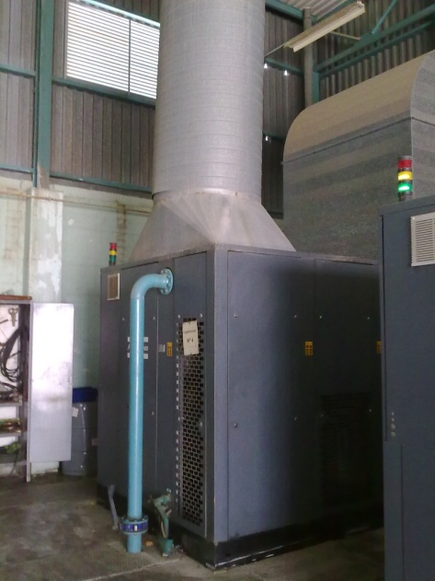
02
Eficiencia Energética en Aire Comprimido
En la instalación estándar, es posible que el aire comprimido consuma aproximadamente entre el 10% y el 20% del consumo de electricidad. En la mayoría de las instalaciones industriales, esta es una instalación transversal en relación con los procesos de producción.
Sin instalaciones optimizadas, se desperdician en promedio un 30% de la energía utilizada de su vida útil. Por esta razón, el ahorro de energía podría ser alto.
80%
En el análisis de ACV, el mayor porcentaje de estos sistemas es la energía consumida.

Slide 20
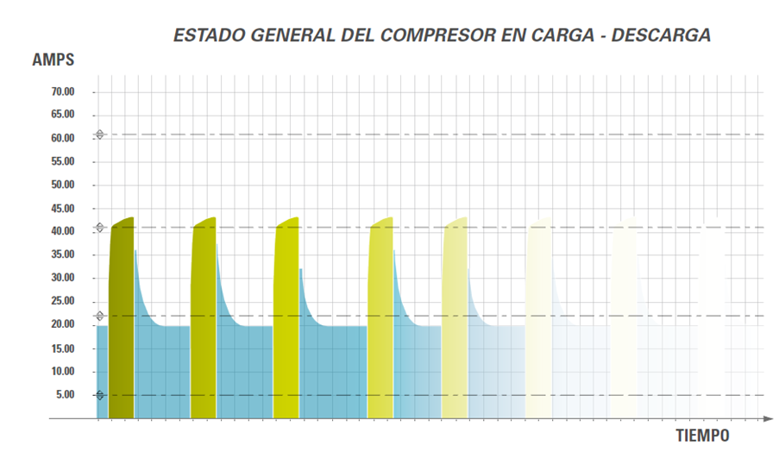
Operation compressor All/Nothing (Loading and unloading)
02
Eficiencia Energética en Aire Comprimido
Estado general del compresor en carga y descarga
Compresor trabajando
Carga. El compresor exige potencia nominal e inyecta flujo nominal al circuito de aire comprimido.
Descargar. El compresor demanda entre 30 y 20% de la potencia nominal sin inyectar aire comprimido al circuito.

Slide 21
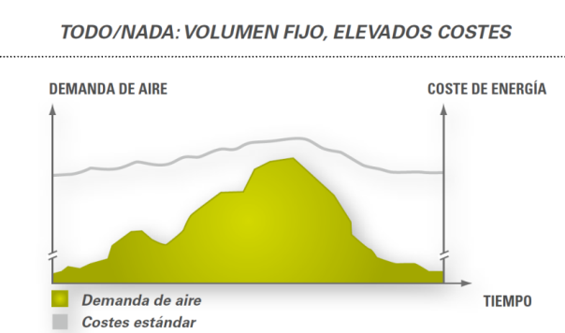
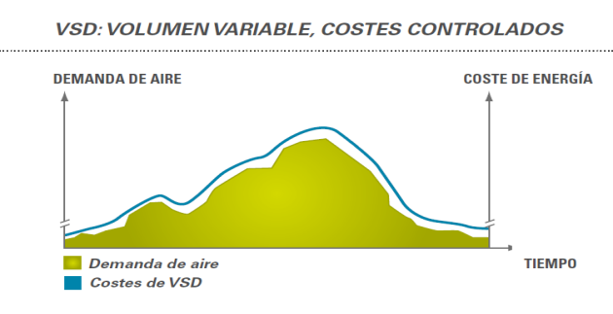
Variable Speed Compressor
02
Eficiencia Energética en Aire Comprimido
Un compresor sin velocidad variable solo puede controlar su presión durante la carga o descarga.
Por esta razón, estos compresores, en períodos de demanda, consumen un promedio del 30% de energía sin producir aire comprimido.
Mejora propuesta:
La instalación de un compresor de velocidad variable permitirá controlar los períodos de la demanda variable y reducir el consumo de energía.

Slide 22
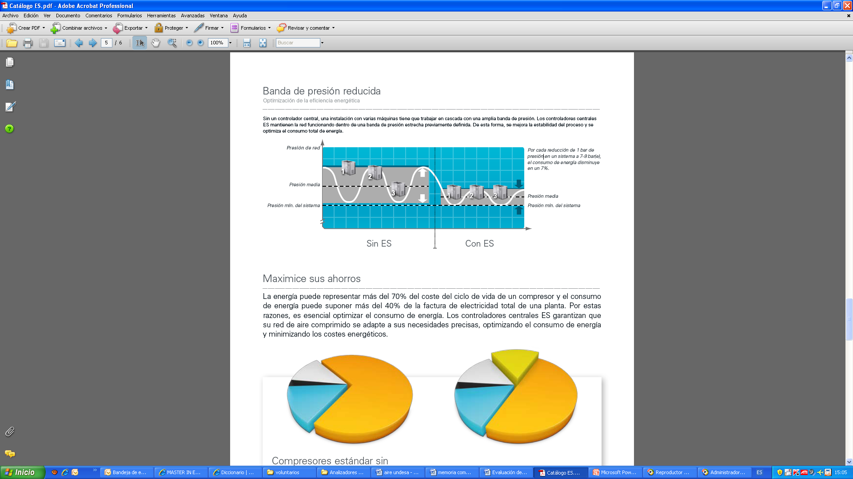
A control System
02
Eficiencia Energética en Aire Comprimido
Un control automático es muy importante si hay varios compresores en la misma instalación.
Ventajas:
Gestión de prioridades, dando preferencia a los compresores más eficientes y adaptando la carga de trabajo.
Posibilidad de programar diferentes puntos de presión.
Fijar una banda de presión reducida. (Por cada 1 bar de presión reducida en un sistema de 7-8 bar, el consumo de energía disminuye un 7%).

Slide 23

02
Eficiencia Energética en Aire Comprimido
Recomendaciones:
Detección de fugas de aire en la red de aire comprimido y creación de un plan de control y mantenimiento de fugas.
Dividir la red de compresores de aire en diferentes áreas de producción.
Fijar la presión de trabajo adecuada. (una reducción en un 20% de la presión produce una reducción en un 15% del consumo de energía en el compresor de aire).
Recuperación de calor: el calor eliminado puede recuperarse produciendo un ahorro de energía.
Notes:
HVAC systems!!!

Slide 24
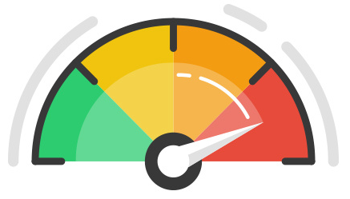
03
Dispositivos de Medida
Luxómetro
Cámara termográfica
Medidor de valor U
Analizador de gases de combustión
Analizador de red

Slide 25
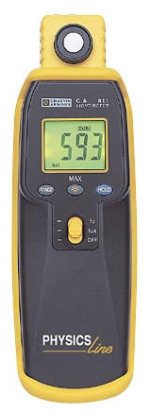
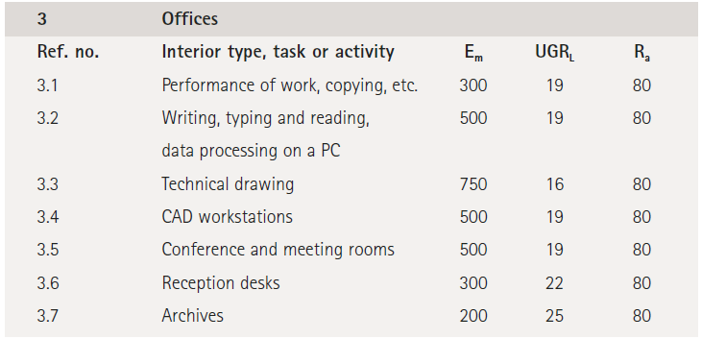
LUXÓMETRO
El luxómetro permite la medición del flujo luminoso (lumen) por unidad de área (m²) que proporciona un valor de iluminación en lux, el nivel de iluminación.
Existen normas europeas que cubren niveles mínimos de iluminación según la actividad.
EN 12464-1 Iluminación de lugares de trabajo - Lugares de trabajo interiores.
  EN 12464-2 Iluminación de lugares de trabajo - Lugares de trabajo al aire libre
  EN 15193 Rendimiento energético de los edificios. Requisitos de energía para la iluminación.
  EN 12193 Nivel de iluminación deportivo
Sin embargo, las normas también especifican que a veces se requiere "más" según la situación.
Notes:
EN 12464-1 Lighting of work places – Indoor work places
This European Standard specifies requirements for lighting solutions for most indoor work places and their associated areas in terms of quantity and quality of illumination. In addition recommendations are given for good lighting practice.
This European Standard neither provides specific solutions, nor restricts the designers´ freedom from exploring new techniques nor restricts the use of innovative equipment. The illumination can be provided by daylight, artificial lighting or a combination of both.

Slide 26
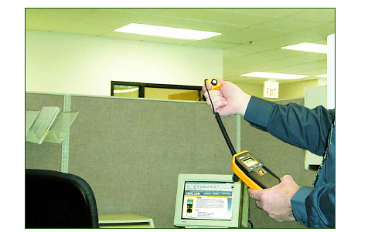
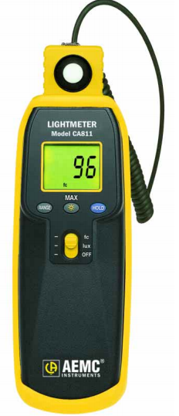
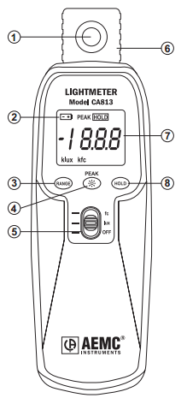
LUXÓMETRO
Sensor - fotodiodo de silicio
Indicación de batería baja
Selector de rango
Función de pico (813) o función máxima (811)
Medidas de pie-velas o lux o apagado (selector de potencia)
Sensor extraíble para lectura remota
Monitor
Mantener la función
El luxómetro debe ser calibrado por un laboratorio autorizado.

Slide 27
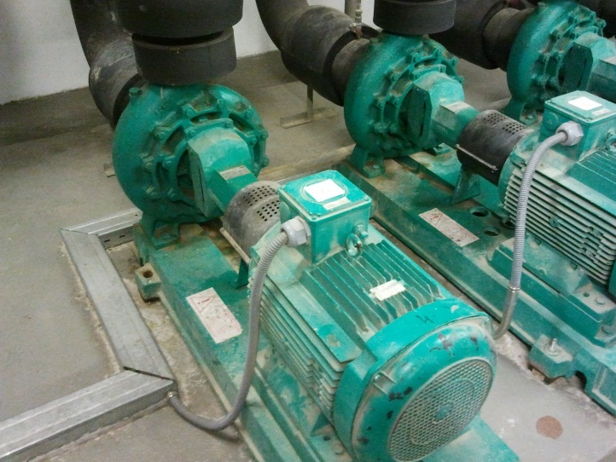
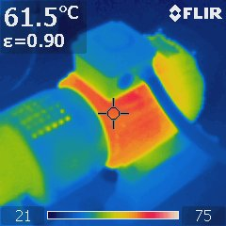
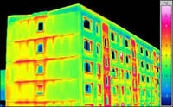
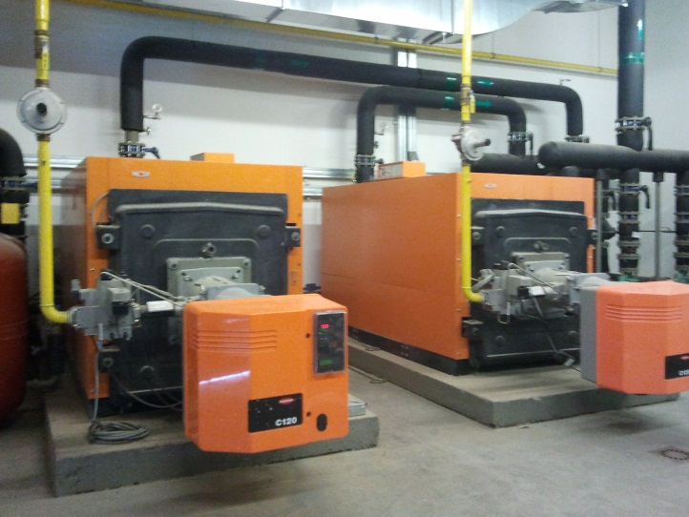
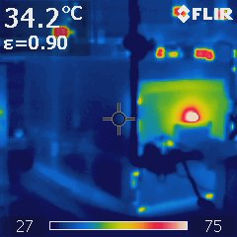
CÁMARA TERMOGRÁFICA
Notes:
In energy audits, this equipment is used as a detection equipment. You can also use it to measure and have a more accurate analysis, but in particular cases when you detect a problem. But normally it is used to detect problems through a visual inspection.

Slide 28
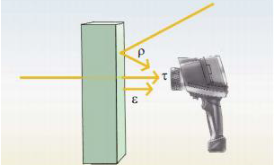
Thermography basis
CÁMARA TERMOGRÁFICA
Emisión + Reflexión + Transmisión = TEMPERATURA
Todo objeto cuya temperatura sea superior al cero absoluto (0 grados Kelvin = -273,15ºC) envía radiación infrarroja, que es invisible para los humanos.
Para conocer la temperatura superficial, es necesario tener en cuenta estos parámetros:
Emisividad (ε), es la medida de la capacidad que tiene un material para enviar (difundir) radiación infrarroja.
Reflexión (ρ), es la medida del objeto de la capacidad para reflejar la radiación infrarroja. (Las superficies pulidas reflejan mucho más que las irregulares o el mismo material sin pulir).
Transmisión (τ), es la medida del material de la capacidad para transmitir la radiación infrarroja.
Notes:
There are three temperature directions, emission, reflection a transmission.

Slide 29
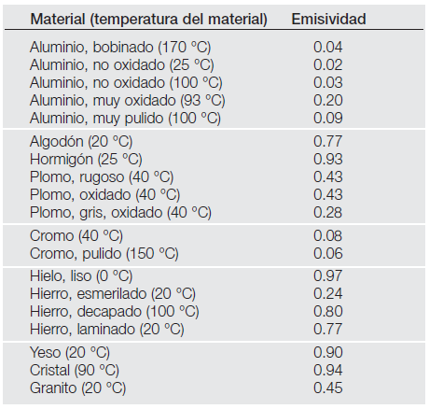
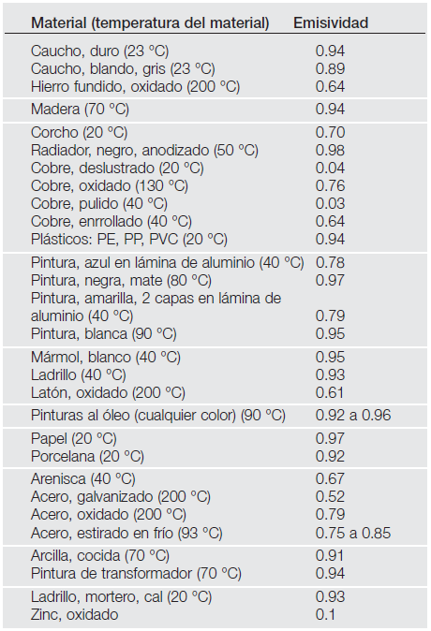
Parameters to configure a thermographic camera
CÁMARA TERMOGRÁFICA
La configuración de una cámara termográfica es posible dependiendo de las características de la superficie. Es necesario definir la emisividad y reflexión del material.
La mayoría de softwares de cámaras termográficas han incluido una base de datos de materiales.
También hay cámaras con regulación automática.
Notes:
Aluminum, concrete, steel, cotton, glass, copper, wood….
In the example that we are going to do now, we are just going to do a visual inspection to detect possible problems in the building envelope, in case we wanted to do a measurement, depending on the construction materials, we should do different measurements in the windows and in the different parts of the wall, because the emissivity is different for each material. Ok? Or if we are doing an energy review in an enterprise, we would have to modify the configuration according to the material, the steel of a motor, plastic of pipes….

Slide 30
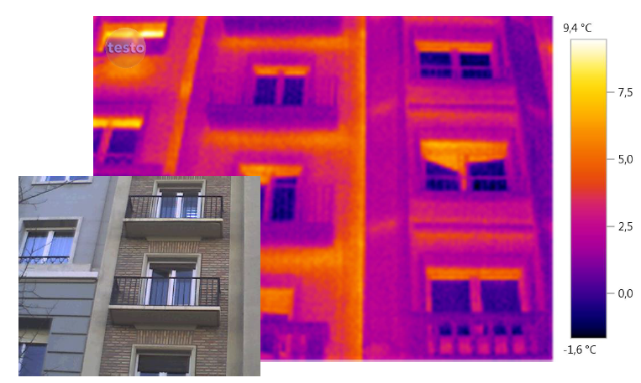
Keep some ideas in mind
CÁMARA TERMOGRÁFICA
Escala de color ajustable según el rango de medición.
Enfocando la cámara y ajustando la distancia de medición.
Evite la radiación del sol, las luces, etc., ya que pueden provocar perturbaciones.
Es importante tomar una fotografía.
Notes:
It is important to take a real photograph to identify the thermografy after the inspection. Try to avoid sun light or lights that can provide disturbances…. You also need to adjust the scale according to the measurement range, it is not the same the temperatures that you measure in a boiler or engine than in a building. The shorter the distance is the better measurement you have.

Slide 31
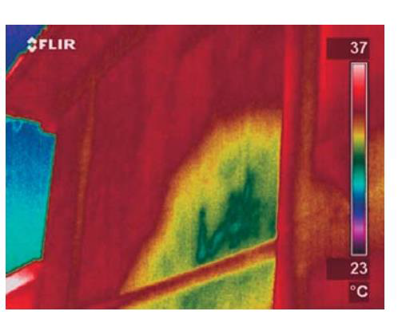
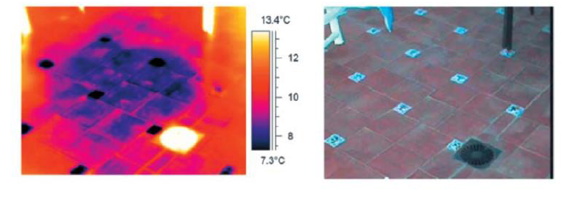
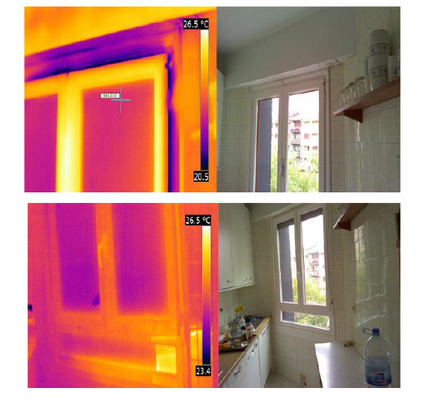
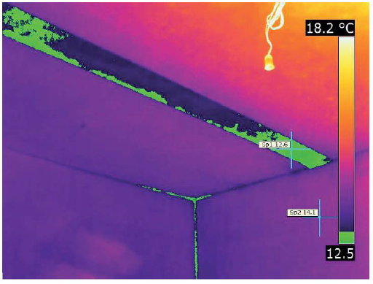
Why thermography is useful?
CÁMARA TERMOGRÁFICA
Detección de termitas
Detección de humedad
Condensaciones
Detección de infiltraciones

Slide 32
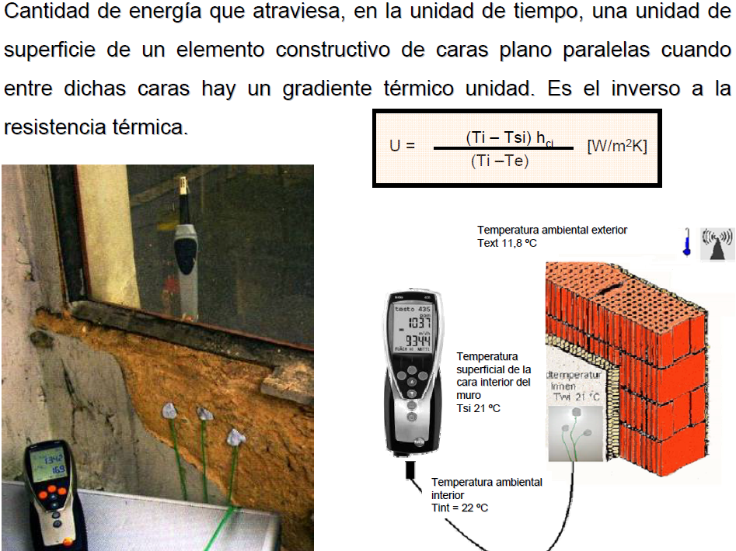
MEDIDOR DEL VALOR U

Slide 33
Thermal transmittance
MEDIDOR DEL VALOR U
La transmitancia térmica o valor U, es la tasa de transferencia de calor a través de un metro cuadrado de una estructura, dividida por la diferencia de temperatura entre la estructura. W / m²K.

Slide 34
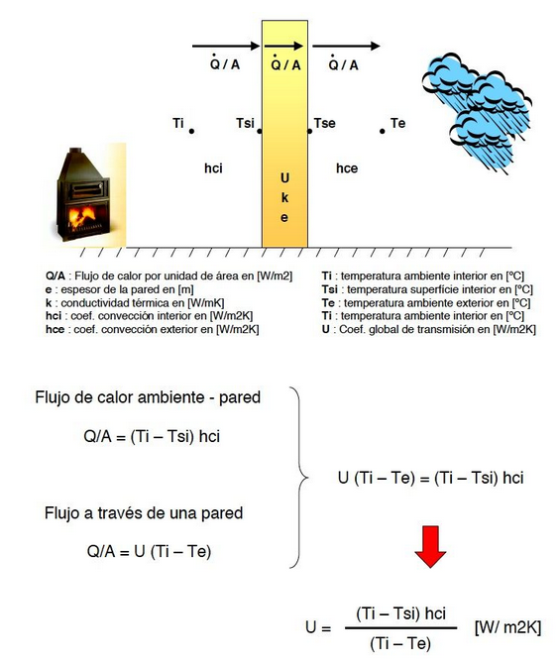
Basis of calculation
MEDIDOR DEL VALOR U
Las transmisiones térmicas de la mayoría de las paredes y techos se pueden calcular utilizando la norma ISO 6946.
Para la mayoría de las plantas bajas se puede calcular utilizando la norma ISO 13370.
Para la mayoría de las ventanas, la transmitancia térmica se puede calcular utilizando ISO 10077 o ISO 15099.
ISO 9869 describe cómo medir la transmitancia térmica de una estructura de manera experimental.
Notes:
We can calculate U-Value by hand if we know the different layers that make up a wall and also if we know the thermal characteristics of each material, conductivity and thickness.

Slide 35
Basis of calculation
MEDIDOR DEL VALOR U
Q/A: Tasa de calor y superficie[W/m²]
e: espesor [m]
k: conductividad térmica [W/mK]
hci: coeficiente de convención interior [W/m²K]
hce: coeficiente de convención exterior [W/m²K]
Ti: temperatura interior [ºC]
Tsi: temperatura superficial interior [ºC]
Te: temperatura exterior [ºC]
Tse: temperatura superficial exterior [ºC]
U: Valor U de la transferencia de calor [W/m²K]
Notes:
We have a wall, and we have three different heat flux, indoor, through the wall and outdoor. If we want to do the calculation by hand we will need to know the material composition of the wall. If not, we will use a U-Value meter. And the U-value meter uses this equation.

Slide 36
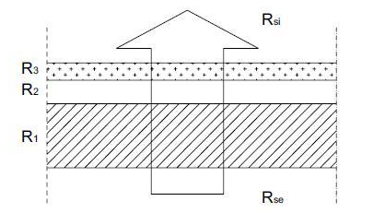
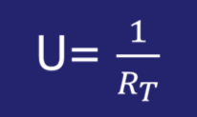
Basis of calculation
MEDIDOR DEL VALOR U
Resistencia térmica:
R_{T} = R_{si} + R₁ + R₂ + ··· +R_{N} + R_{se}
[m²K/W]
R = e (m)/k (W/mK)
Notes:
We have a wall, and we have three different heat flux, indoor, through the wall and outdoor. If we want to do the calculation by hand we will need to know the material composition of the wall. If not, we will use a U-Value meter. And the U-value meter uses this equation.

Slide 37

How is the measurement?
MEDIDOR DEL VALOR U
La norma ISO 9869 describe cómo medir la transmisión térmica de un techo o una pared mediante el uso de medidores de flujo de calor. Estos medidores de flujo de calor suelen consistir en termopilas que proporcionan una señal eléctrica.
Para la mayoría de las construcciones de paredes y techos, el medidor de flujo de calor debe monitorear los flujos de calor continuamente por un período de 72 horas para cumplir con la norma ISO 9869.
Las condiciones externas influyen:
La diferencia de temperatura entre el interior y el exterior del edificio es de al menos 5°C.
El clima es nublado en lugar de soleado.
Hay un buen contacto térmico entre el medidor de flujo de calor y la pared o el techo que se está probando.
El monitoreo del flujo de calor y las temperaturas se realiza durante al menos 72 horas.
Se miden diferentes puntos en un elemento de construcción o se utiliza una cámara termográfica para asegurar la homogeneidad del elemento de construcción.
Notes:
The external conditions influence:
The difference in temperature between the inside and outside of the building is at least 5°C.
The weather is cloudy rather than sunny (this makes accurate measurement of temperature easier).
There is good thermal contact between the heat flux meter and the wall or roof being tested.
The monitoring of heat flow and temperatures is carried out over at least 72 hours.
Different spots on a building element are measured or a thermographic camera is used to secure the homogeneity of the building element.

Slide 38

U-Value Meter
MEDIDOR DEL VALOR U
Ejemplo: Testo 635-2 valor U ajustado y termohigrómetro
Medición inalámbrica de transmisión de datos vía radio;
Tanto las mediciones de temperatura en interiores como en exteriores se pueden realizar simultáneamente;
Calcular el valor U es posible gracias a tres sensores o termopilas en contacto con la pared. Estos sensores miden las condiciones interiores;
El medidor de valor U registra todos los valores y calcula el valor U;
Este equipo mide tanto la temperatura como la humedad.
Notes:
I’ve brought the equipment that the energy efficiency area has.
The testo 635-2 thermohygrometer then calculates the U-value automatically and indicates this on the display. Thanks to the integrated reading memory, you can store the measurement data in the instrument and subsequently evaluate it on the PC using the software.

Slide 39
U-Value Meter
MEDIDOR DEL VALOR U
Testo 635-2 valor U ajustado y termohigrómetro
La diferencia de temperatura entre el interior y el exterior del edificio es de al menos 15° C.
Medición en zonas estables de las paredes.
Evitar puentes térmicos y uniones.
La superficie externa debe protegerse de la nieve, el viento, la lluvia o la radiación solar.
La temperatura interior debe ser constante durante el período de medición.
Notes:
North orienation is better than others to do the measurement when all the walls are the same with the same composition of materials.
https://www.youtube.com/watch?v=QJ0bK4HrRp4
https://www.youtube.com/watch?v=I671gfYb9ko

Slide 40

The Results
MEDIDOR DEL VALOR U
Es importante saber cómo analizar los resultados, porque el valor fluctúa mucho durante el período de medición.
Notes:
We are going to install our equipment in the wall of this room, but we won’t achieve good results because the measurement time is very short.

Slide 41



Combustion reaction in a boiler
Analizador de gases de combustión
Notes:
the combustion gas analyzer allow us the measurment of how is the combustion reaction in a boiler. The boiler has a burner where fuel and air react, and the results of this combustion reaction is the heat that is tranfered to provide hot water or stream, flue gasses and sometimes, emission gases. The efficiency depends on the fuel and the combustion reaction.

Slide 42


Energy Efficiency of a Boiler
Analizador de gases de combustión
Verificar el rendimiento energético de una caldera:
Método directo
Método indirecto: Evaluación de las diferentes pérdidas de la caldera.
Pérdida de calor en los gases de combustión.
Mala combustión del combustible.
Pérdidas radiantes y de convección.
Pérdida de calor en la purga
Notes:
Direct Method. The parameters you need to calculate the efficiency are the water flow, the specific heat capacity of water, the gap of water temperature between the input and output of the boiler, and the quantity of fuel and its lower or net calorific value. If we want to use this method we need to measure three parameters, the water flow with a flow meter, temperatures with sensors, and also the fuel flow with another flow meter. The result will be a short measurement.
For the other hand, there is another method, the indirect method that evaluates the different losses. Not all the energy of fuel is transformed into hot water, in this case between the 75 and 77%, currently at least in Spain the regulation establishes 90%. So there are four kind of losses. Losses due to heat loss in flue gases, bad fuel combustion, radiant and convection losses and finally heat loss in blowdown (to discharge the possible air in the boiler in case of stream boilers)

Slide 43

Energy Efficiency of a Boiler
Analizador de gases de combustión
Pérdida de calor en los gases de combustión.
Mala combustión del combustible.
Pérdidas radiantes y de convección.
Pérdida de calor en las purgas.
Notes:
Regarding the radiant and convection losses, we apreciate high temperature in the boiler room but also we can detect the problem using a thermographic camera as we have seen before. In this case, rememeber to choose the apropiate material to configure the thermographic camera, because the emissivity have influence in the temperature readings. Obviously this loss have influence in the efficiency, but it is not possible to measure this influence, it is only possible the detection of the problem and provide recommendations. This problem is usually due to the bad state of the boiler’s insulation.

Slide 44

Flue gas analyser
Analizador de gases de combustión
La eficiencia de combustión se mide con el analizador de gases de combustión.
Pérdida de calor en los gases de combustión.
Mala combustión del combustible.
Pérdidas radiantes y de convección.
Pérdida de calor en las purgas
Notes:
If we need to measure the efficiency using the indirect method, we will need the combustion gas analyser, which measure the losses generated by heat loss in flue gases and bad fuel combustion, which are the main losses and have more influence in the efficiency.
To use this equipment, You have to put the sounding line into the chimney, and the equipment take the readings and then it provides you the results.

Slide 45


Flue gas analyser
Analizador de gases de combustión
Los cambios estacionales en la temperatura y la presión barométrica pueden causar que el exceso de aire en una caldera fluctúe entre un 5% y un 10%.
O₂ representa el porcentaje de oxígeno en el gas de combustión. Exceso de aire medido mediante muestreo del O₂ en el gas de combustión. Si existe un 15% de exceso de aire, el analizador de oxígeno medirá el O₂ en el exceso de aire y mostrará una medición del 3%.

Slide 46

Flue gas analyser
Analizador de gases de combustión
El analizador de gases de combustión, mide, muestra, almacena e imprime la eficiencia de combustión, O₂, CO, CO₂, junto con todas las medidas necesarias de temperatura, tiro y presión.
Notes:
The efficiency value depends on the concentration of O2, carbon monoxide, carbon dioxide. For example, a low excess air levels can result in high CO.
We have seen a video of a maker
https://www.youtube.com/watch?v=_g47eLn6GHQ

Slide 47

ANALIZADOR DE RED
Un analizador de redes permite medir todos los parámetros necesarios: voltaje, corriente y potencia para un diagnóstico completo de una instalación eléctrica.
Le permite capturar y registrar todos los parámetros, transitorios, alarmas y formas de onda simultáneamente para tener un conocimiento completo de la instalación o el equipo en estudio con un uso simple y fácil.
Notes:
The efficiency value depends on the concentration of O2, carbon monoxide, carbon dioxide. For example, a low excess air levels can result in high CO.
We have seen a video of a maker
https://www.youtube.com/watch?v=_g47eLn6GHQ

Slide 48
ANALIZADOR DE RED
¿Cómo encender el analizador?
El analizador tiene dos tipos diferentes de conexión:
  Conexión a la red: para cargar la batería interna del equipo para que se le permita utilizarla en mediciones en campo.
  Conexión USB a PC: para descargar la información registrada desde el equipo al ordenador.
Hay varios tipos de sensores que puede usar dependiendo de lo que necesite medir:
  Tiene 4 entradas de corriente donde tiene que conectar los sensores de corriente. Los más importantes son:
    Medidor de pinza para medir intensidad moderada (hasta 400 A) en CA, en cables de sección no muy grande. Tiene 4 entradas de voltaje donde tiene que conectar los sensores de voltaje.
    Amflex para medir alta intensidad (hasta 6.000 A) en CA, cables de sección muy grande.
    Medidor de pinza DC: para medir intensidad en corriente continua.
Tiene 4 entradas de voltaje donde tiene que conectar los sensores de voltaje.
Notes:
The efficiency value depends on the concentration of O2, carbon monoxide, carbon dioxide. For example, a low excess air levels can result in high CO.
We have seen a video of a maker
https://www.youtube.com/watch?v=_g47eLn6GHQ

Slide 49

Grid analyser
ANALIZADOR DE RED
Notes:
The efficiency value depends on the concentration of O2, carbon monoxide, carbon dioxide. For example, a low excess air levels can result in high CO.
We have seen a video of a maker
https://www.youtube.com/watch?v=_g47eLn6GHQ

Slide 50
ANALIZADOR DE RED
Parámetros de configuración
Notes:
The efficiency value depends on the concentration of O2, carbon monoxide, carbon dioxide. For example, a low excess air levels can result in high CO.
We have seen a video of a maker
https://www.youtube.com/watch?v=_g47eLn6GHQ

Slide 51
Grid analyser
ANALIZADOR DE RED
Dentro de la pantalla de CONFIGURACIÓN puede modificar los siguientes parámetros básicos:
FECHA / HORA: Ajuste si es necesario de la hora y fecha del instrumento. Para saber cuándo ocurre un determinado evento cuando analiza los datos en todo el período de mediciones.
COLORES: Seleccione diferentes opciones sobre el color asignado a las líneas eléctricas tanto en corriente como en voltaje.
CONEXIÓN ELÉCTRICA: Este es uno de los pasos más importantes. Debe elegir el tipo de configuración eléctrica que debe realizar de acuerdo con el tipo de instalación que tenga: una medida de voltaje monofásico o trifásico. La opción seleccionada se muestra en negrita, si desea cambiarla, tendrá que usar los cursores para elegir otro.
SENSORES Y RATIOS: Después de seleccionar la configuración de la red de su instalación, realizada en el elemento anterior, debe seleccionar los sensores que ha conectado al analizador.
Notes:
The efficiency value depends on the concentration of O2, carbon monoxide, carbon dioxide. For example, a low excess air levels can result in high CO.
We have seen a video of a maker
https://www.youtube.com/watch?v=_g47eLn6GHQ

Slide 52
ANALIZADOR DE RED
Botón "GRAPH": Puede verificar los diferentes voltajes que aparecen en el lado derecho de la pantalla. Obviamente, si la configuración de la red era monofásica, solo tendrá un valor de voltaje. En este modo, son posibles tres tipos de representaciones: gráfico, tabla y vector:
  3U: voltaje de línea
  3V: voltaje de fase
  3A: actual
  L1, L2 y L3: Las tres potencias.
  Líneas con todos los valores medibles.
  N: línea neutra
Botón “POWER”: Puede verificar la potencia y la energía, y verificar si ha instalado en la dirección correcta los medidores de pinza actuales. Hay una flecha dibujada en la pinza que indica la dirección en la que se debe colocar la pinza, que está en el flujo de corriente. Si tenía valores negativos en una o más de las líneas, tendrá que cambiar la dirección de la pinza de cada línea que tenga un valor negativo.
Notes:
The efficiency value depends on the concentration of O2, carbon monoxide, carbon dioxide. For example, a low excess air levels can result in high CO.
We have seen a video of a maker
https://www.youtube.com/watch?v=_g47eLn6GHQ

Slide 53

ANALIZADOR DE RED
Datos almacenados:
Es necesario guardar los datos que acaba de grabar, apagar el analizador o esperar a que finalice la grabación. Antes de considerar el proceso, reinicie la máquina y verifique que la grabación se haya realizado.
Notes:
The efficiency value depends on the concentration of O2, carbon monoxide, carbon dioxide. For example, a low excess air levels can result in high CO.
We have seen a video of a maker
https://www.youtube.com/watch?v=_g47eLn6GHQ

Slide 54
ANALIZADOR DE RED
1º PASO: Identificar procesos, sistemas y equipos.
2º PASO: Hacer un inventario de equipos eléctricos y térmicos.
Equipo eléctrico:
Identificar el equipo y el proceso asociado (bombeo, ventilación, accionamientos ...).
  Los motores
  Iluminación
  Bomba de calor
  Chiller
  Compresor de frio
  Evaporadores, condensadores
Identifique las características eléctricas: potencia, demanda de corriente, voltaje, factor de potencia, régimen de operación.
¿Para saber cuántas horas operan?
Factor de carga.
Programa de mantenimiento.
Consumo si es posible (medidor o analizador de red).
Notes:
The efficiency value depends on the concentration of O2, carbon monoxide, carbon dioxide. For example, a low excess air levels can result in high CO.
We have seen a video of a maker
https://www.youtube.com/watch?v=_g47eLn6GHQ

Slide 55
ANALIZADOR DE RED
Equipos térmicos:
Identificar el equipo y el proceso asociado.
  Calderas
  Secadores
  Quemadores
Identifique las características térmicas: potencia, demanda, tipo de combustible, temperaturas del gas agotado.
¿Para saber cuántas horas operan?
Factor de carga
Programa de mantenimiento
Consumo si es posible (analizador de combustión de contadores y humos).
Notes:
The efficiency value depends on the concentration of O2, carbon monoxide, carbon dioxide. For example, a low excess air levels can result in high CO.
We have seen a video of a maker
https://www.youtube.com/watch?v=_g47eLn6GHQ

Slide 56
Towards a sustainable agro-food industry. Capacity building programmes in energy efficiency.

